Slide 1
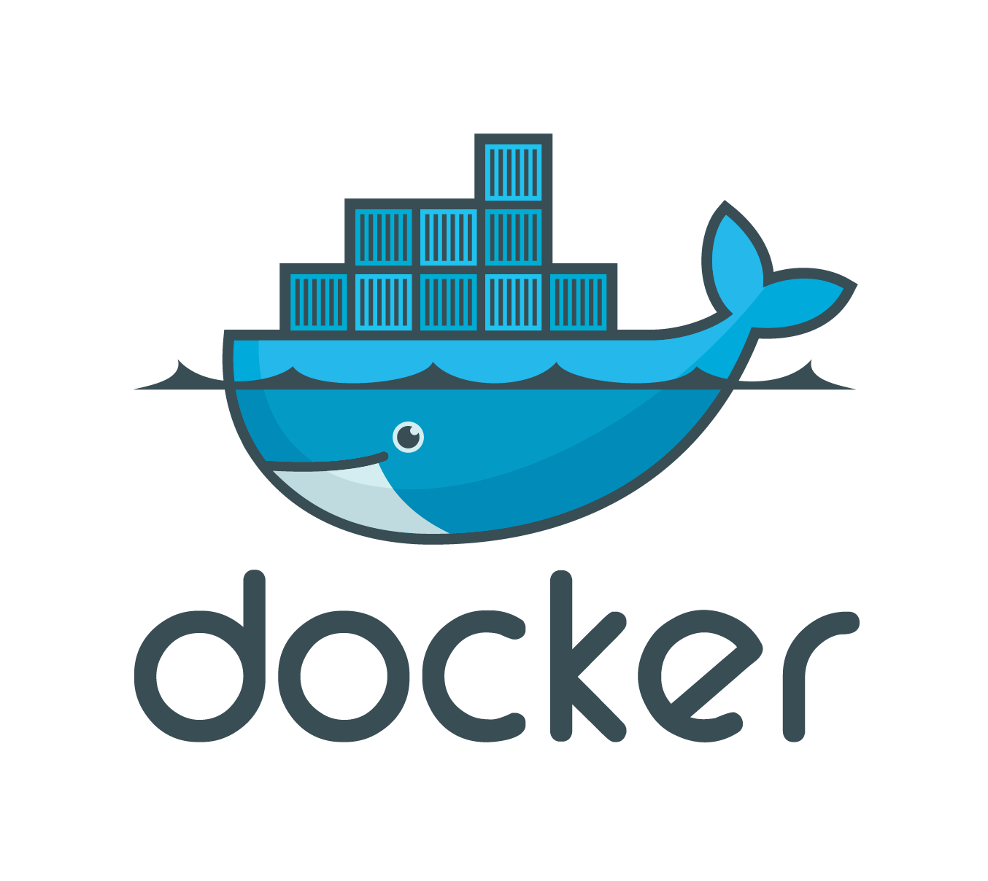
18-4Q
Crypto Lab
도커 컨테이너
1492073
임지훈

Slide 2
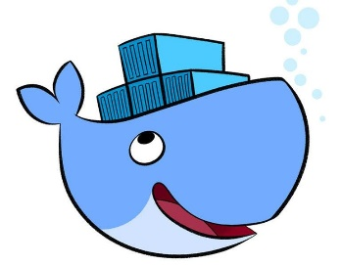
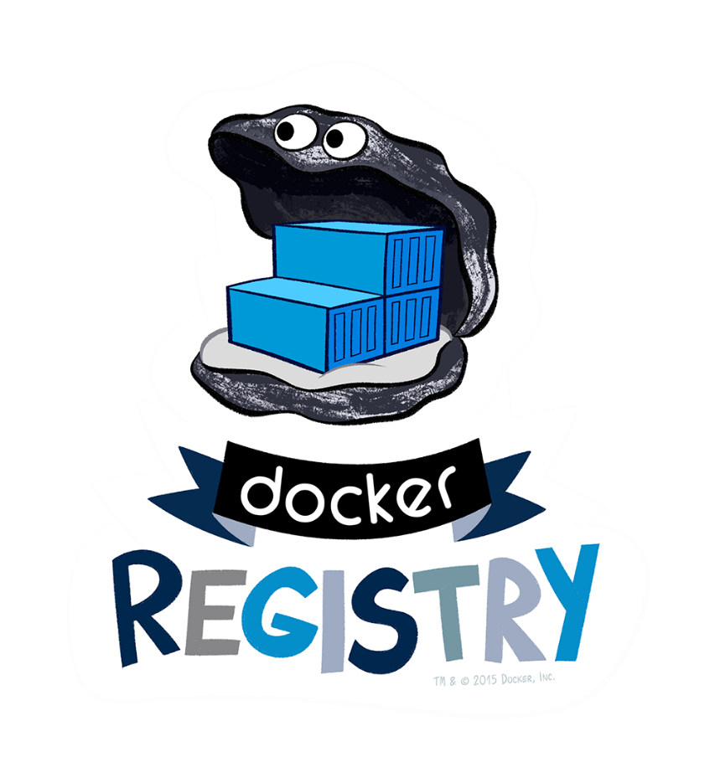
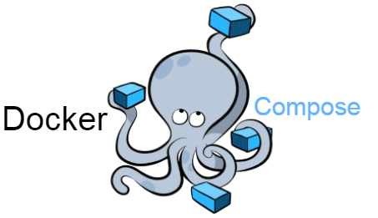
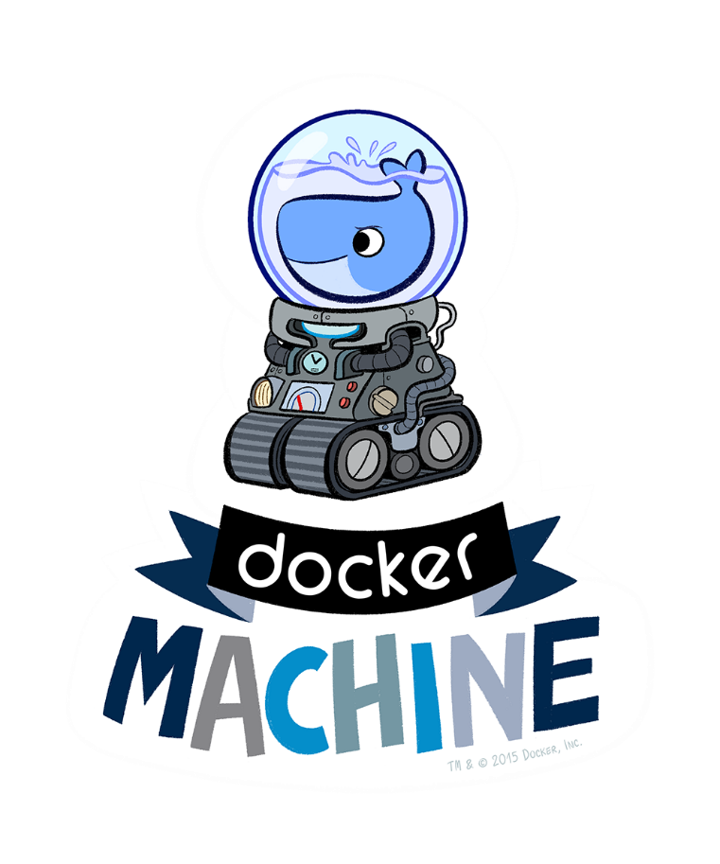
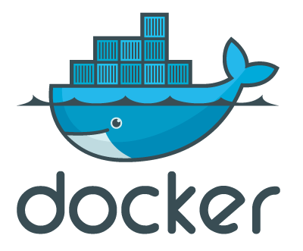
About Docker
Notes:
도커와 관련된 프로젝트는 컴포즈, 레지스트리, 머신 등 여러가지가 있지만, 보통 도커 엔진이라는 의미로 더 많이 쓰인다.
도커 엔진은 컨테이너를 생성하고 관리하는 주체로서 이 자체로도 컨테이너를 제어하고 다양한 기능을 제공하는 도커!

Slide 3
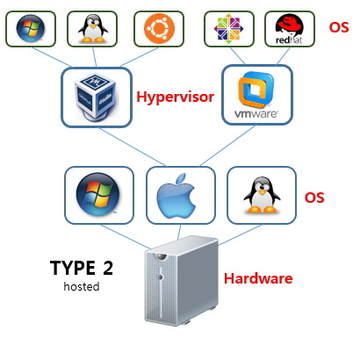
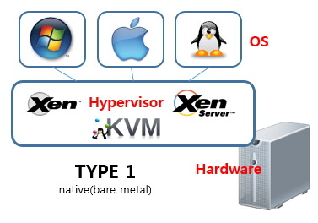
Introduction
Notes:
왼 (구 : Supervisor) / 오 (가상머신)

Slide 4
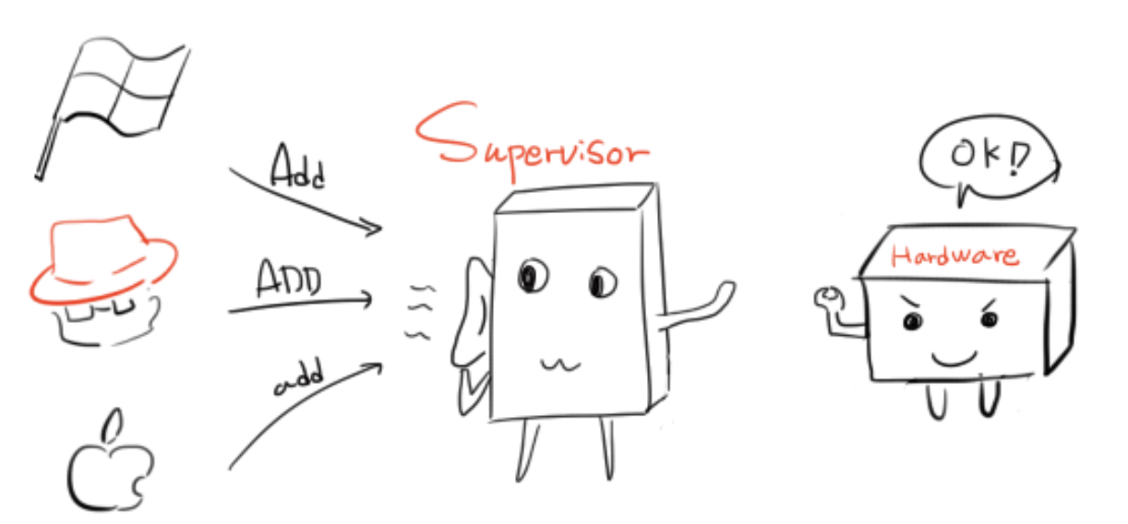
full virtualization
Notes:
완전 가상화 -> 전가상화, Hypervisio의 역할 -> 번역 및 자원 할당

Slide 5
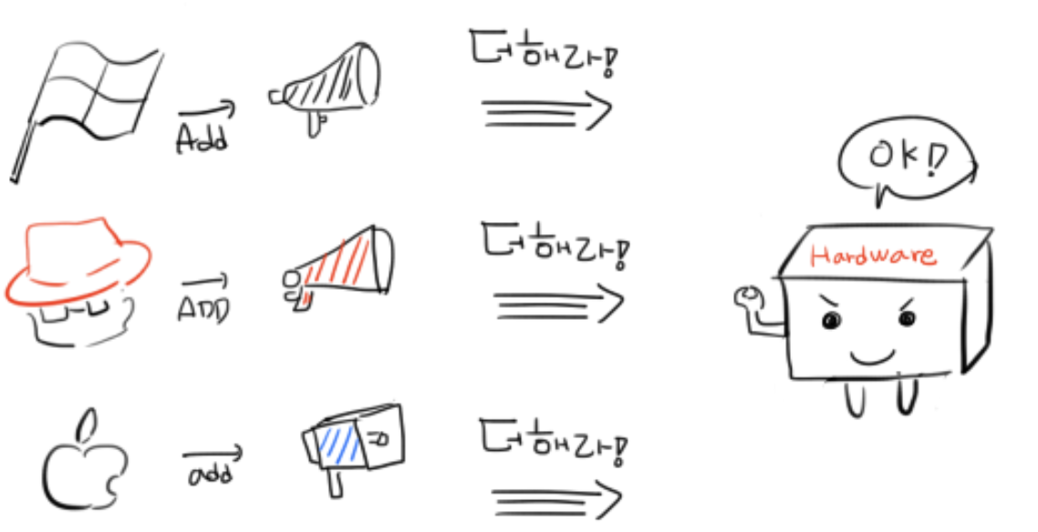
paravirtualization
Notes:
반가상화 -> OS 커널수정, 도커는 반가상화보다 더 경량화 됨

Slide 6
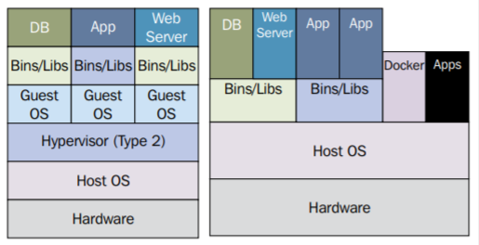
Virtual machine & Docker Container
하이퍼바이저
각종 시스템 자원을 가상화 독립된 공간을 생성
라이브러리, 커널등 을 전부 포함
장점 : 완벽한 운영체제 생성
단점 : 일반 호스트에 비해 성능의 손실 발생
배포하기 위한 이미지의 크기가 커짐
Notes:
기존의 가상화 기술(왼쪽) 하이퍼바이저를 이용해 여러 개의 운영체제를 하나의 호스트에서 생성해 사용하는 방식

Slide 7
Virtual machine & Docker Container
가상화된 공간 생성 방법
chroot, namespace, cgroup 사용
필요한 커널은 Host OS와 공유
애플리케이션을 구동하는 데 필요한 Lib 및 실행 파일만 존재
장점 : 이미지의 용량이 작음, 배포시간이 빠름
성능 손실도 거의 없음
Notes:
기존의 가상화 기술(왼쪽) 하이퍼바이저를 이용해 여러 개의 운영체제를 하나의 호스트에서 생성해 사용하는 방식

Slide 8
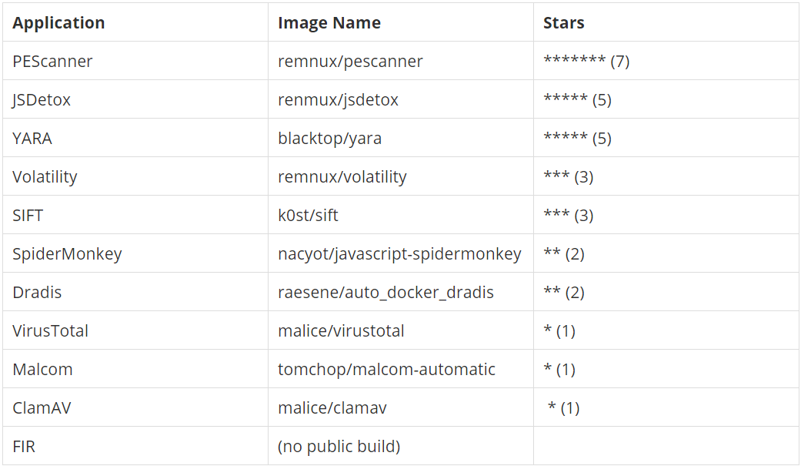
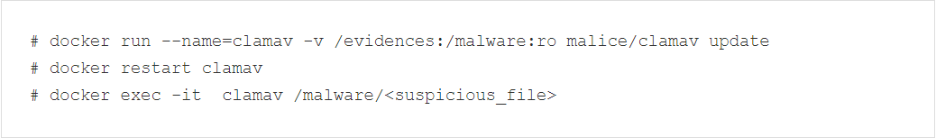
Security
Notes:
다음과 같은 멀웨어 분석툴들을 도커를 통해서 간편하게 테스트 할 수 있음

Slide 9
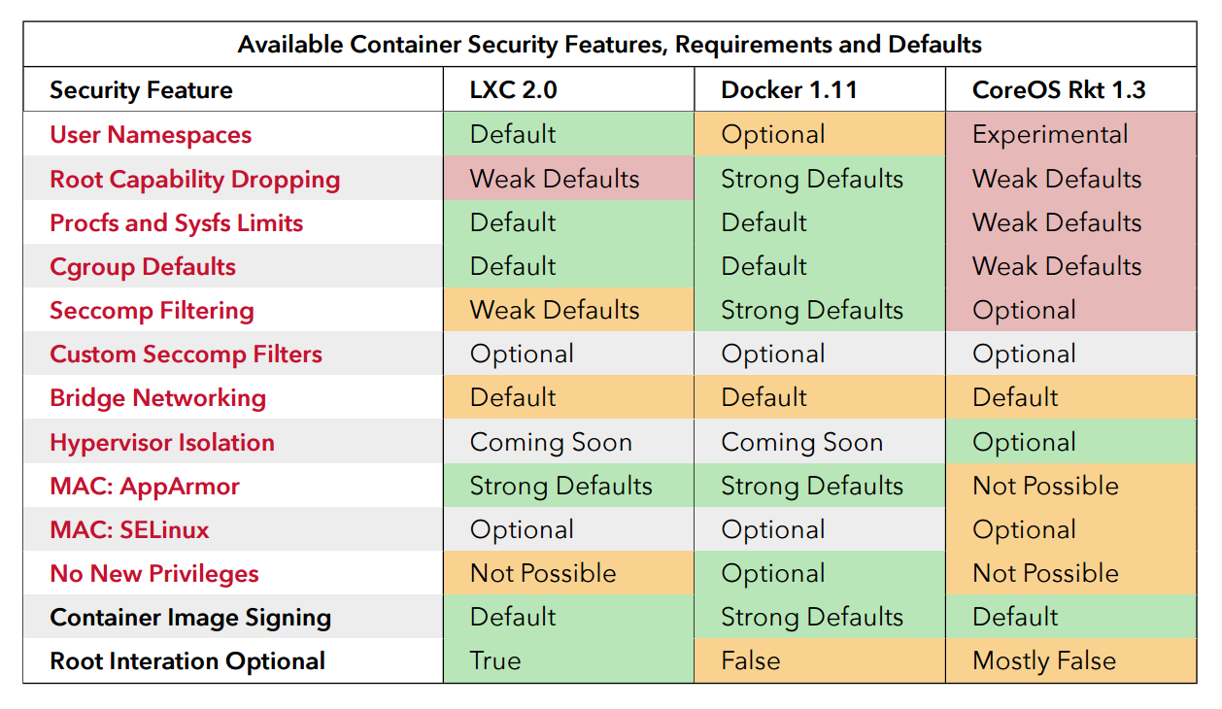

Security
Nathan McCauley
Director of Security, Docker
“The Docker security philosophy is Secure by Default.”
Notes:
도커 시큐리티

Slide 10


Security
Gartner analyst Joerg Fritsch
“How to Secure Docker Containers in Operation”
컨테이너에 배포된 응용프로그램은 bareOS에 배포된 것보다 안전하다.
프로그램과 사용자가 컨테이너별로 분리되어 있기 때문에, 다른 컨테이너나 hostOS를 손상시킬 수 없다.
-> 또 하나의 Defense Layer를 쌓는 효과
Aaron Grattafiori, NCC Group
“Understanding and Hardening Linux Containers.”
보안 측면에서, 공격 대상을 줄이고 필요한 구성 요소, 인터페이스, 라이브러리 및 네트워크 연결로만 응용프로그램을 격리하는 방법을 만듬. 요즘시기에, 리눅스 컨테이너와 같은 응용프로그램을 사용하지 않을 이유가 거의 없다.
Notes:
회사들의 도커관련 보안 보고서

Slide 11
Reference
시작하세요 도커 저자 테크블로그
전가상화 반가상화
Incident Handling with Docker Containers
Your Software Is Safer In Docker Containers
Notes:
레퍼런스 하이퍼링크

Slide 12



Thank You

